Slide 1

Datos del Parque Vehicular de la República Dominicana año 2021
Fuente: Dirección General de Impuestos Internos

Slide 2
Cantidad de vehículos según antigüedad de fabricación
Al 31 de Diciembre de 2021 participación porcentual
Fuente: Dirección General de Impuestos Internos

Slide 3
Cantidad de vehículos según año de fabricación
Al 31 de Diciembre de 2021 participación porcentual
Fuente: Dirección General de Impuestos Internos

Slide 4
Parque Vehicular Según Clase de Vehículos 2021
(Excluye motocicletas)
Fuente: Dirección General de Impuestos Internos

Slide 5
Cantidad de vehículos según país de origen en porcentajes
al 31 de diciembre de 2021
Fuente: Dirección General de Impuestos Internos

Slide 6
Cantidad de vehículos según país de origen
al 31 de diciembre de 2021.
Fuente: Dirección General de Impuestos Internos

Slide 7
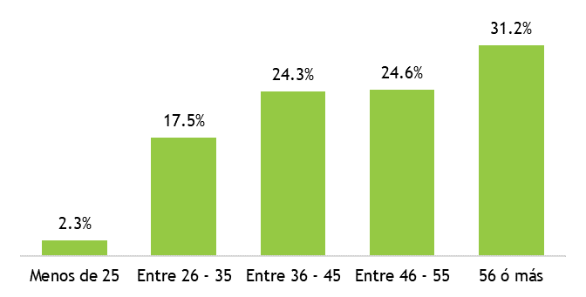
Proporción de vehículos por tipo de persona según categorización de edad al 31 de diciembre de 2021, en porcentajes.
Fuente: Dirección General de Impuestos Internos

Slide 8
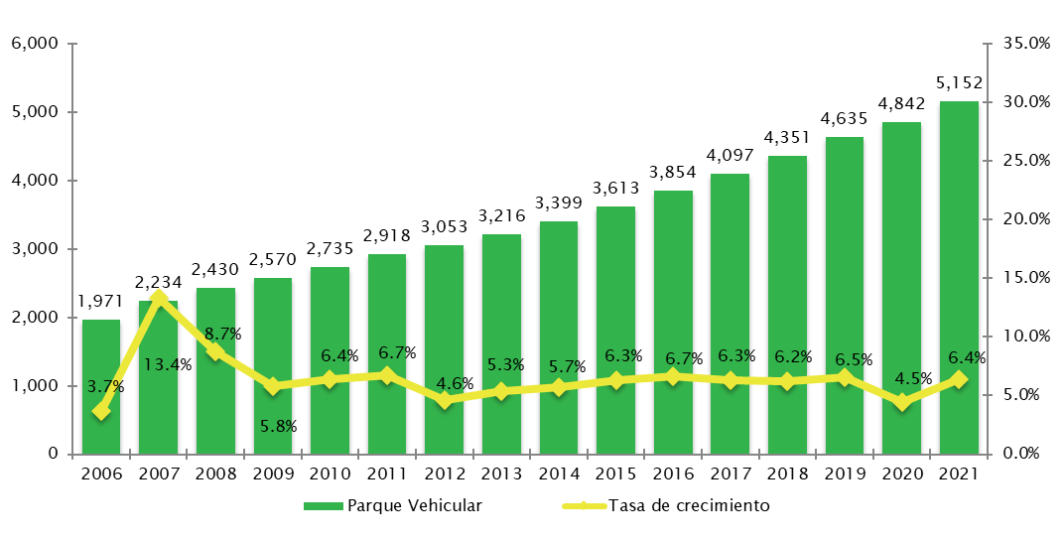
El parque vehicular al cierre del año fiscal 2021 ascendió a 5,152,448 unidades, registrando un incremento de 6.4% con respecto al año anterior, equivalente a 310,081 nuevas unidades
Evolución del parque vehicular por año 2006-2021 en miles de unidades
Fuente: Dirección General de Impuestos Internos

Slide 9
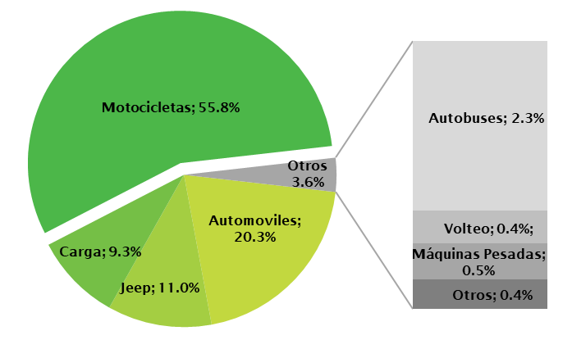
Parque Vehicular Según Clase de Vehículos 2021
Fuente: Dirección General de Impuestos Internos

Slide 10
Parque Vehicular Según Clase de Vehículos 2021
Fuente: Dirección General de Impuestos Internos

Slide 11
Vehículos de Nuevo Ingreso en 2021: excluye motocicletas
Para el año 2021 se registraron 310,081 nuevos vehículos, mientras que en el 2020 se registraron 207,491 para un incremento de un 49.4%. El mayor crecimiento se registró en la categoría de máquinas pesadas mostrando un incremento de 108.0% con relación al 2020. De igual forma, los jeeps se incrementaron en 22,435, igual a un 75.4% en relación con el año anterior, así como los volteos con incremento de un 75.7% con relación al 2020

Slide 12
Vehículos de Nuevo Ingreso en 2021: excluye motocicletas
Para el año 2021 se registraron 310,081 nuevos vehículos, mientras que en el 2020 se registraron 207,491 para un incremento de un 49.4%. El mayor crecimiento se registró en la categoría de máquinas pesadas mostrando un incremento de 108.0% con relación al 2020. De igual forma, los jeeps se incrementaron en 22,435, igual a un 75.4% en relación con el año anterior, así como los volteos con incremento de un 75.7% con relación al 2020
Fuente: Dirección General de Impuestos Internos

Slide 13
Vehículos de Nuevo Ingreso en 2021

Slide 14
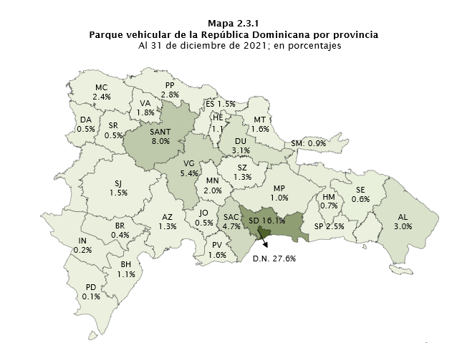
Fuente: Dirección General de Impuestos Internos

Slide 15
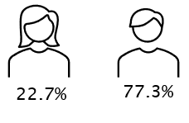
Participación de personas físicas en la cantidad de vehículos según género en porcentajes al 31 de diciembre de 2021
Fuente: Dirección General de Impuestos Internos

